Slide 1


Turkcell Finans+
RPA Çalışmalarımız

Slide 2



Kapsamında RPA Odağımız

Slide 3

RPA Farkındalığını Artırıyoruz…
«
RPA Hackathon takımlarımız 3 gün boyunca RPA yetkinliklerini geliştirdi ve süreçlerini otomatize etti
SAP CFIN Kapsamındaki Çalışmalarımız
»
CFIN Üzerine Taşınamayan Komplike AJE – RJE Senaryoları Otomatize Ettik
CFIN Sonrası
CFIN canlıyı alımını takiben yeni RPA fırsatlarını tespit edeceğiz
RPA Farkındalığını ve RPA Yazarlığını Artırıyoruz
RPA Hackathon Mentörlük
RPA Ideathon Jüri Üyeliği

Slide 4


2 RPA Platformunu Aktif Olarak Kullanıyoruz…
Ghost RPA
Kofax RPA
4

Slide 5
Direktörlük Bazlı RPA Çalışmalarımız

Slide 6
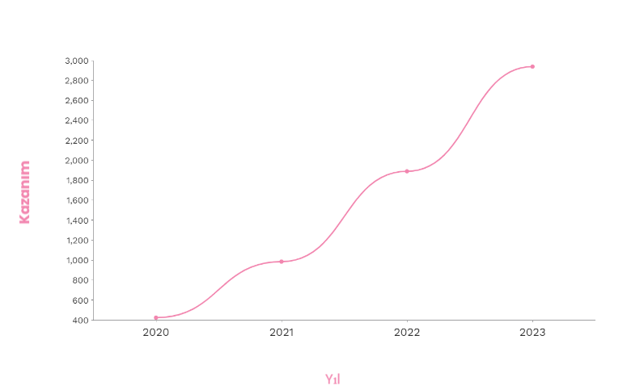



Bir Dijital Dönüşüm Yolculuğu: RPA
2020
2021
2022
2023
425 saat/ay
986 saat/ay
1.890 saat/ay
2.938 saat/ay
Finans Fonksiyonu toplam eforunun %6’sı Metal Yakalı personel tarafından yürütülmektedir
Yılda 35.256 saat robot çalışma süresi
Operasyonel hatalardan arınmış süreçler
6

Slide 7

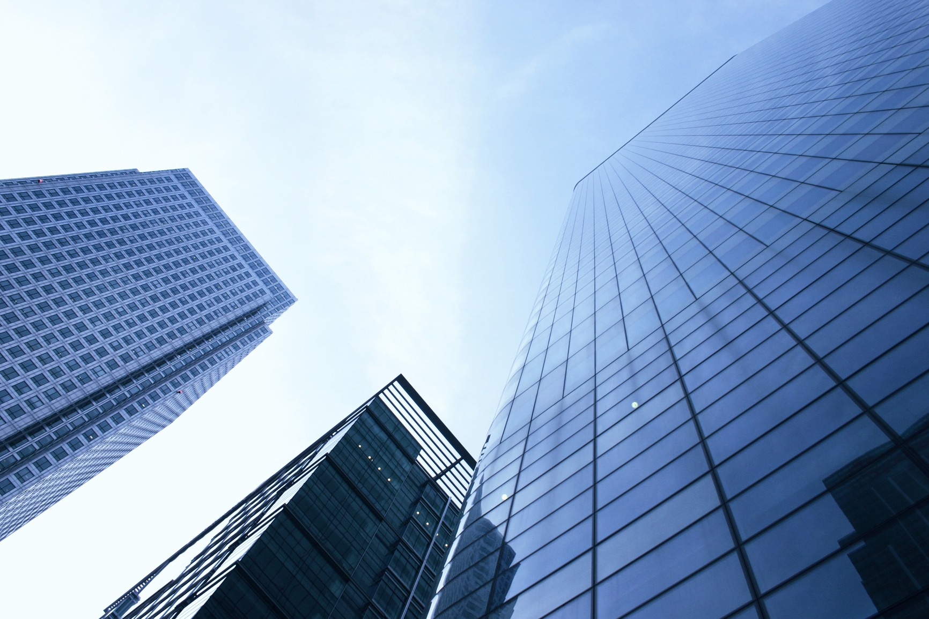
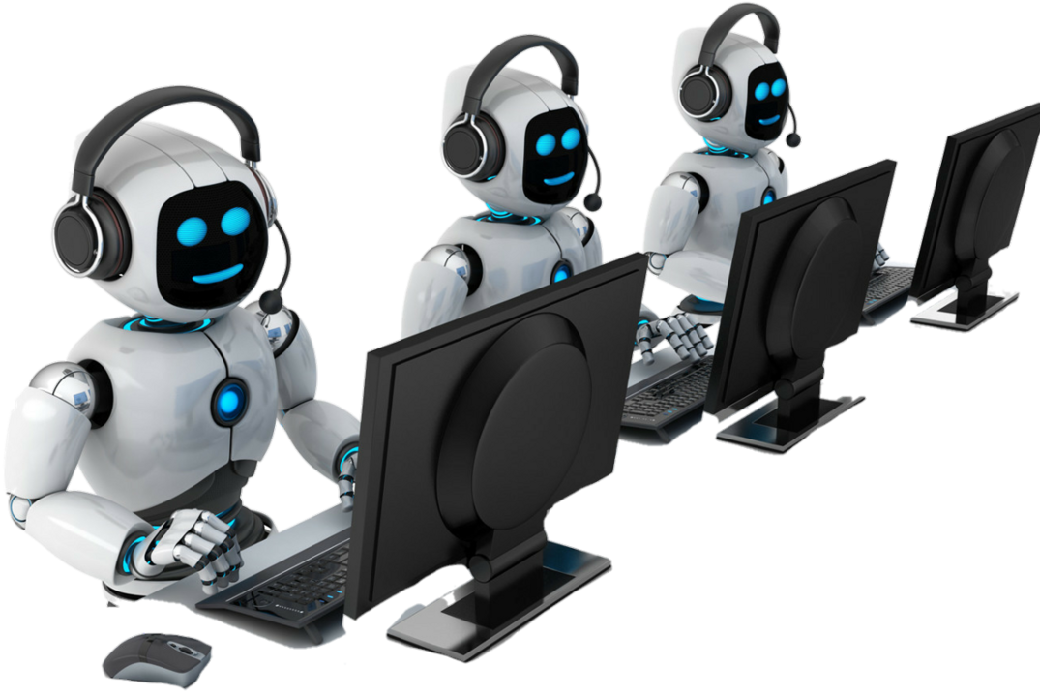
Bir Dijital Dönüşüm Yolculuğu: RPA
190 Süreç RPA’e taşındı
7

Slide 8
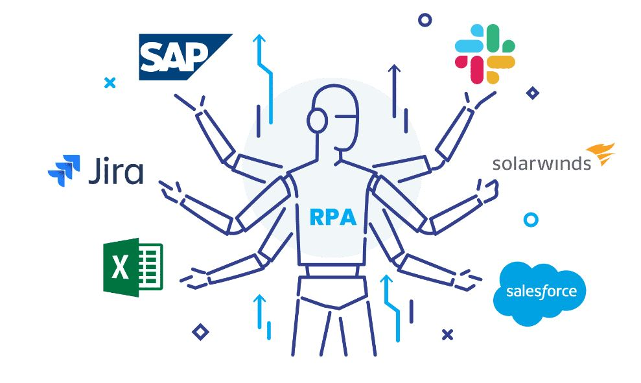
Bir Dijital Dönüşüm Yolculuğu: RPA
Çalışanın rutin değil,
inovatif görevlerde yer almasını sağlamak.
Toplam Kazanım 2.938 saat/ay
23 FTE
8

Slide 9
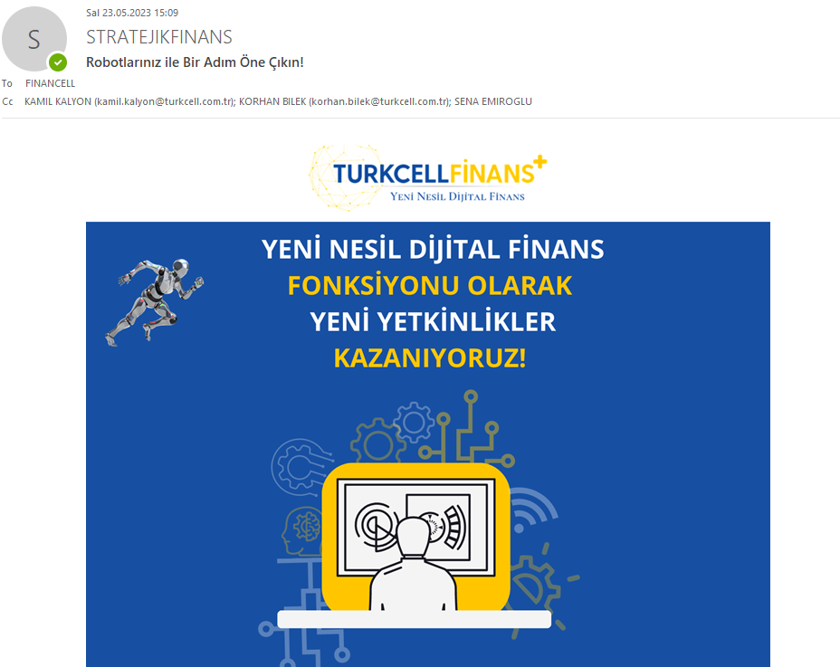
Yol Haritası
RPA yaygınlaştırma
Sürekli İyileştirme
RPA Eğitimleri
1

Slide 10

TEŞEKKÜRLER

